Slide 1
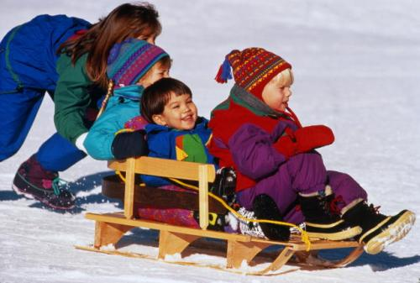
Физическая культура

Slide 2
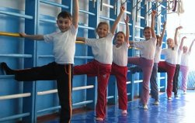
Что такое физическая культура
Физическая культура - деятельность человека, направленная на укрепление здоровья, развитие физических способностей. Является частью общей культуры человека, а также частью культуры общества. Основные показатели состояния физической культуры в обществе: уровень здоровья и физического развития людей; степень использования физической культуры в сфере воспитания и образования, в производстве, быту, в организации свободного времени; характер системы физического воспитания, развитие массового спорта, высшие спортивные достижения и др.
Еще в глубокой древности врачи и философы считали, что без занятий физической культурой здоровым быть невозможно. Постоянные и разнообразные физические упражнения делают тело человека сильным и прекрасным. До сих пор нас восхищают произведения античных скульпторов, воплотивших в своих творениях физическую силу и гармонически развитое человеческое тело - Аполлон Бельведерский, Венера Милосская, Геракл, Дискобол, Копьеносец.

Slide 3
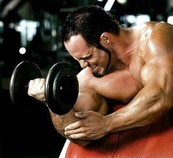
Если природа не наградила вас внешностью Аполлона, ее можно достичь с помощью физических упражнений. К тому же физкультура помогает сохранить здоровье, повышает работоспособность, снимает усталость.
Основные элементы физической культуры: физические упражнения, их комплексы, соревнования, закаливание организма, гигиена труда и быта, активно-двигательные виды туризма, физический труд как форма активного отдыха для лиц умственного труда.

Slide 4
Физические упражнения
Физические упражнения - это естественные и специально подобранные движения, применяемые в ЛФК и физическом воспитании. Их отличие от обычных движений заключается в том, что они имеют целевую направленность и специально организованы для укрепления здоровья, восстановления нарушенных функций.

Slide 5
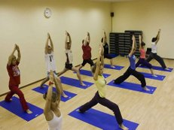
Действие физических упражнений тесно связано с физиологическими свойствами мышц. Каждая поперечнополосатая мышца состоит из множества волокон. Мышечное волокно обладает способностью отвечать на раздражения самой мышцы или соответствующего двигательного нерва, т.е. возбудимостью. По мышечному волокну проводится возбуждение - это свойство обозначают как проводимость. Мышца способна изменять свою длину при возбуждении, что определяется как сократимость.

Slide 6
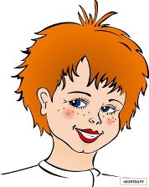
Физические упражнения полезны всем - молодым и пожилым, физически тренированным и совсем не тренированным людям. В здоровом организме мускулы, суставы, нервы, сухожилия работают согласованно, но эта слаженность легко может быть расстроена. Тренеры и врачи ЛФК помогают преодолеть последствия травм и заболеваний, восстановить и развить способность организма к самоизлечению с помощью упражнений, дающих дозированные нагрузки на суставы и мускулатуру и исправляющих осанку. Выполняя программу упражнений, руководствуйтесь прежде всего здравым смыслом и прислушивайтесь к собственным ощущениям. Следуя несложным правилам и советам, вы поможете организму полнее овладеть возможностями самооздоровления и снизите риск возникновения травм и заболеваний в будущем.

Slide 7
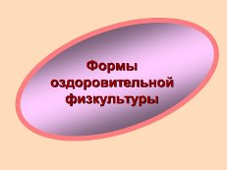
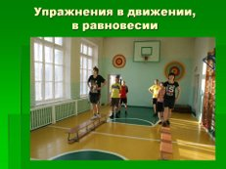
Формами занятий физическими упражнениями являются учебные и внеучебные: - теоретические, практические, контрольные; - элективные практические занятия (по выбору) и факультативные; - индивидуальные и групповые (консультации); - самостоятельные занятия по заданию и под контролем преподавателя. Внеучебные занятия организуются в форме: - физических упражнений и рекреационных мероприятий в режиме учебного дня (утренней зарядки); - занятий в секциях, организованных факультетом физической культуры и спорта; - самостоятельных занятий физическими упражнениями, спортом, туризмом; - массовых оздоровительных, физкультурных и спортивных соревнований в масштабах вуза, района, города.

Slide 8
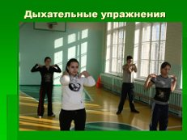
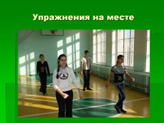
Формы оздоровительной фикультуры

Slide 9
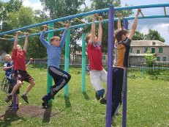
Типы физических упражнений
Силовые упражнения — такие как подъем штанги, подтягивание — направлены на увеличение мышечной массы и придания большей силы мышцам
Кардио упражнения — например, езда на велосипеде, бег, плавание, бег на лыжах — фокусируются на увеличение выносливости и снижение массы тела
Упражнения на растяжку мышц — направлены на улучшение гибкости тела

Slide 10
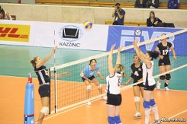
Типы физических тренировок
Аэробная тренировка - Тренировка с большим числом повторений, направлена на улучшение выносливости.
Анаэробная тренировка - Тренировка с большим отягощением, направлена на развитие силы.
Интервальные тренировки - Тренировки призванные совместить лучшее от Анаэробных и Аэробных тренировок
Гипоксическая тренировка - Тренировка профессиональных спортсменов, предназначенная для уменьшения периода акклиматизации.

Slide 11
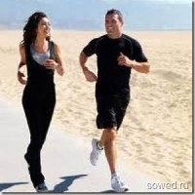
Преимущества физических упражнений
Физические упражнения:
Ускоряют сердечный ритм, и тем самым стимулируют кровообращение, обеспечивая интенсификацию (усиление) обменных процессов в тканях организма
Способствуют укреплению мускулов
Предотвращают расширение вен
Придают красивый цвет лицу
Поддерживают упругость кожи
Способствуют исправлению осанки
Способствуют нормализации веса
Укрепляют кости
Придают гибкость суставам и связкам
Прививают вкус к регулярной и дисциплинированной жизни

Slide 12
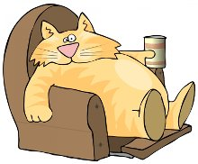
Оказывая благотворное влияние на нервно-эмоциональную систему, физическая культура продлевает жизнь, молодость, красоту. Подобно резцу скульптора физические упражнения "шлифуют" фигуру, придают грациозность движениям, создают запас сил.
Пренебрежение к занятиям физкультурой приводит к тучности, потере выносливости, ловкости, гибкости.

